Slide 1


苏教版一年级语文上册
12
怀
素
写
字

Slide 2

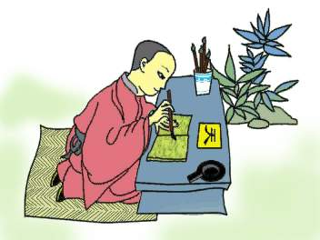
怀素是我国唐朝一位著名的书法
家，善写草书，有草书《四十二章经》、
《千字文》流传于世。他的字飘洒自
如，对后人影响很大。

Slide 3


边听录音边思考：
怀素是个怎样的孩子？
怀素是怎样学写字的？

Slide 4
gǔ shí hou | hé shang | xiě zì
古 时 候 | 和 尚 | 写字
hào xué jìn | rì cháng
好学上进 | 日子一长
shū fǎ | xiān zhè yàng | yǒu míng
书 法 家 | 先 这 样 | 有 名

Slide 5
古 时 候 | 和 尚 | 写字
好学上进 | 日子一长
书 法 家 | 先 这 样 | 有 名

Slide 6
gǔ shí hou yǒu gè jiào huái sù de hé shang tā
1 古 时 候 有 个 叫 怀 素 的 和 尚，他
cóng xiǎo jiù xǐ ài xiě zì shì gè hào xué shàng jìn de
从 小 就 喜 爱 写 字，是 个好 学 上 进 的
hái zi
孩 子。

Slide 7
huái sù xiě zì fēi cháng rèn zhēn tā zǒng shì
2 怀 素 写 字 非 常 认 真。他 总 是
xiān kàn qīng zì de xíng zhuàng jì zhù zì de bǐ shùn
先 看 清 字 的 形 状，记 住 字 的 笔 顺，
zài yì bǐ yì huà zhào zhe xiě zhè yàng huái sù de
再 一 笔 一 画 照 着 写。这 样，怀 素 的
zì jìn bù hěn kuài
字 进 步 很 快。

Slide 8
chuán shuō dāng shí zhǐ guì huái sù jiù zhǎo lái
3 传 说 当 时 纸 贵，怀 素 就 找 来
yí kuài mù bǎn dāng zhǐ yòng tā xiě ya xiě ya
一 块 木 板 当 纸 用。他 写 呀 写呀，
rì zi yì cháng mù bǎn jìng bèi xiě chuān le
日 子 一 长，木 板 竟 被 写 穿 了。

Slide 9
huái sù zhǎng dà yǐ hòu chéng le yǒu míng de shū
4 怀 素 长 大 以 后，成 了 有 名 的 书
fǎ jiā
法 家。

Slide 10

怀素写字非常认真。
他总是先看清字的形状，记住字的笔顺，再一笔一画照着写。这样，怀素的字进步很快。

Slide 11

①他总是先看清字的形状，
②记住字的笔顺，
③再一笔一画照着写。

Slide 12
xiě
写
写字
书写
上横右缩手，下横左伸手。

Slide 13
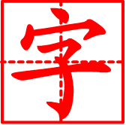
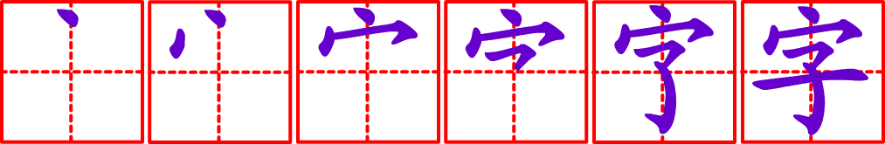
zì
字
写字
生字
弯钩背不直，但是站得正。

Slide 14
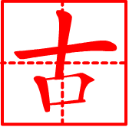

ɡǔ
古
古老
古时候
古书
横画拉拉长，竖画左斜出头长。

Slide 15


xiān
先
先生
先后
先天
儿要托上面，撇要伸展开。

Slide 16

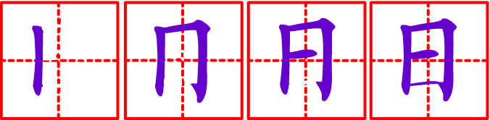
rì
日字写得长，横画靠左边。
日
日月
日子
日用
生日

Slide 17


cháng
长江
长大
长
竖提向左移，捺笔长长伸出来。

Slide 18

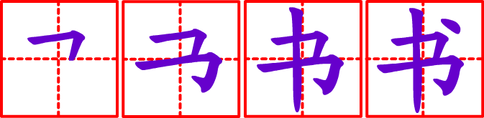
shū
书店
书写
书本
书
折笔斜一点，两横下面长。

Slide 19
怀素长大以后，成了有名的书法家。

